Slide 1
Praktické zkušenosti se zadáváním veřejných zakázek v Českých Budějovicích
VZ TOUR 2024 České Budějovice
12.11.2024
Notes:
1

Slide 2
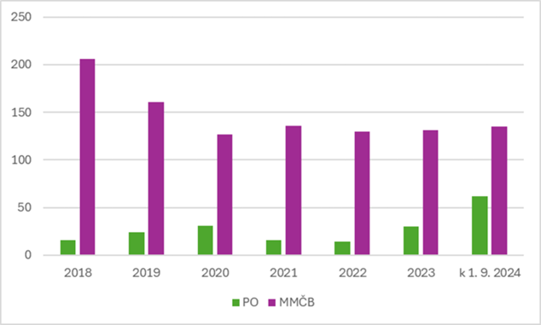
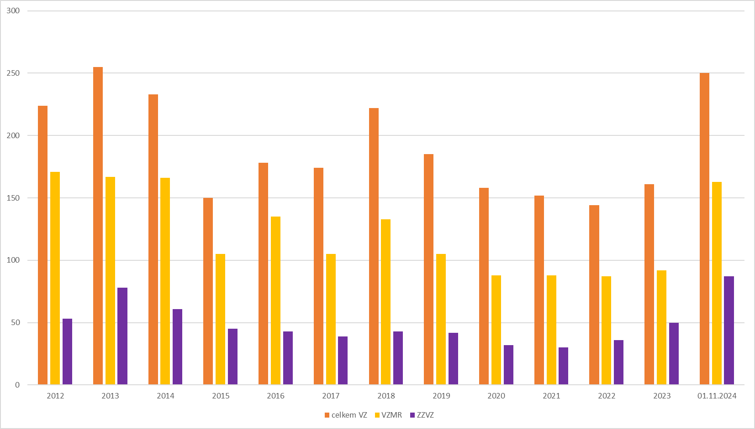
STATISTIKA 2012 - 2024
ZADAVATEL SMČB

Slide 3
STATISTIKA 2012 -2024
ZADAVATEL SMČB
Průměrně realizováno 190 VZ/rok ve finančním objemu cca 1 miliarda Kč/rok
Podíl VZ na celkovém objemu nákupů SMČB představuje 57 %
92 % VZ je zadáváno formou otevřené soutěže
20 % VZ realizováno dle dotačních podmínek, v roce 2024 – 1/3 VZ
Notes:
3

Slide 4
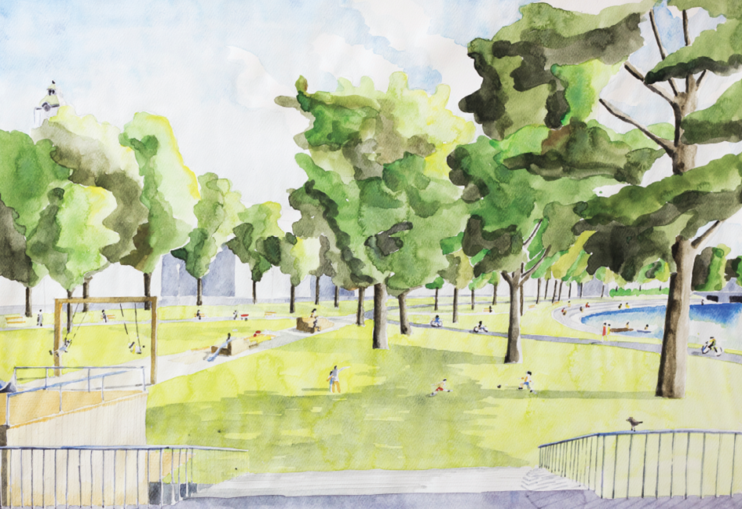
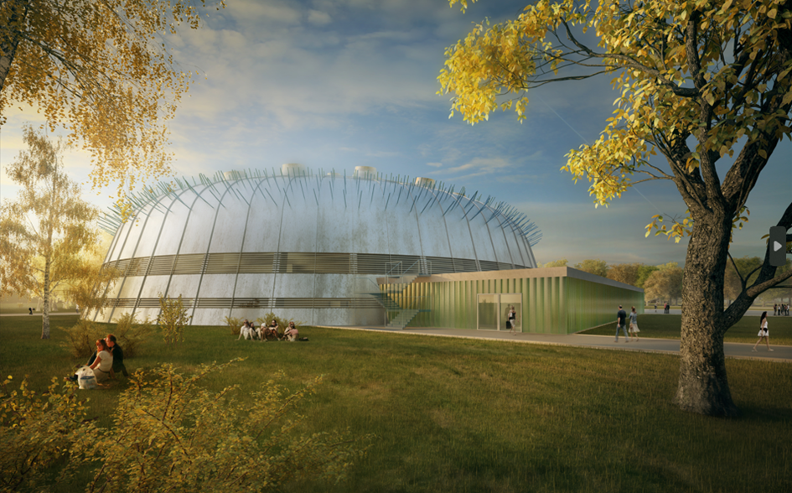
SOUTĚŽ O NÁVRH
ZADAVATEL SMČB
SoN dle § 143 a násl. ZZVZ
2010 – Komunitní centrum
2012 – Centrum halových sportů ČB
2019 – Park Dukelská

Slide 5
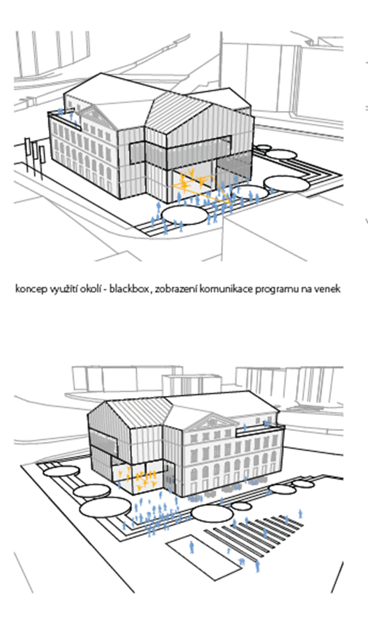
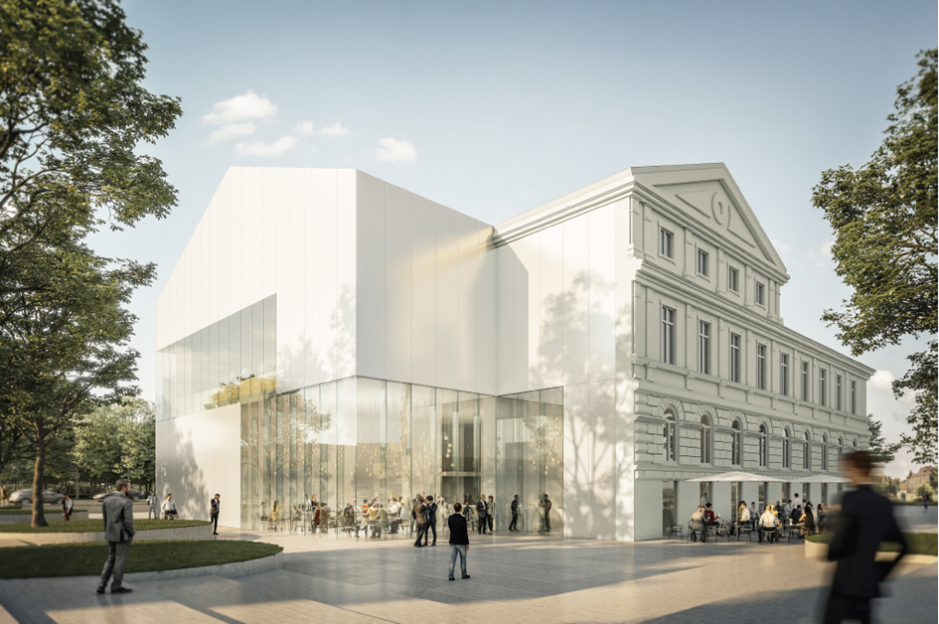
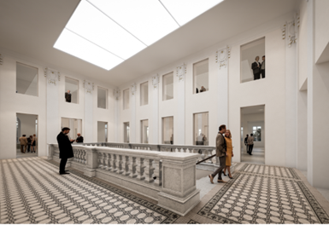
SOUTĚŽ O NÁVRH
ZADAVATEL SMČB
2019 – KD Slávie (SD)

Slide 6
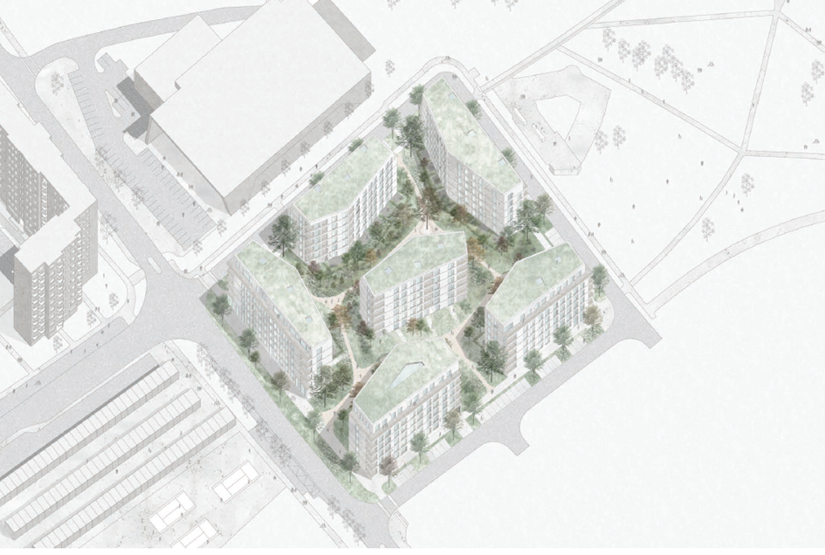
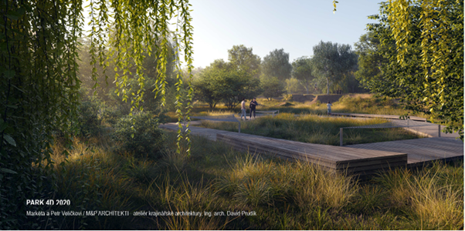
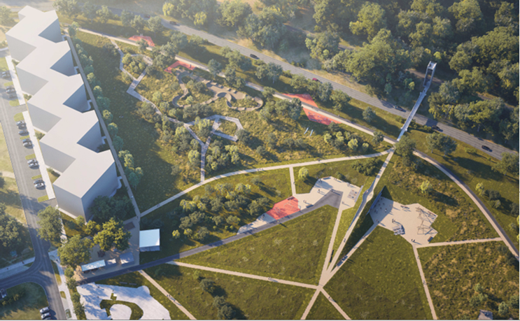
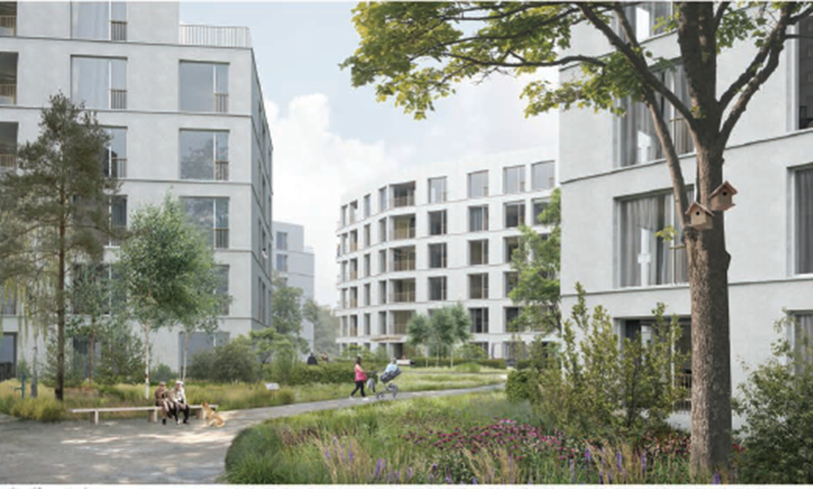
SOUTĚŽ O NÁVRH
ZADAVATEL SMČB
2020 – BD4D, Park 4D

Slide 7
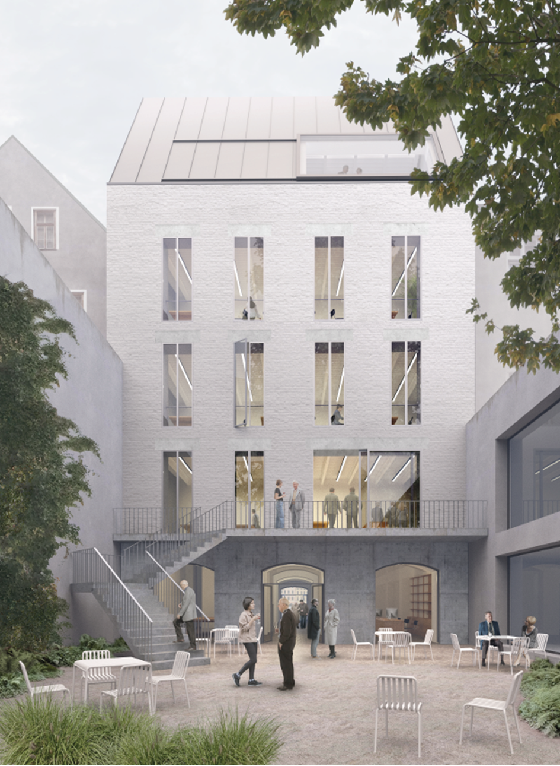
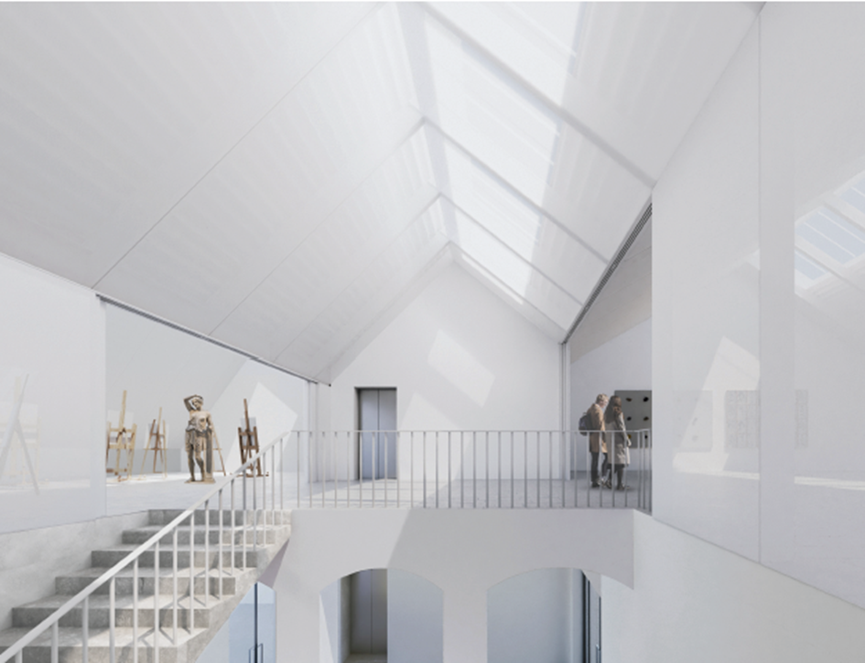
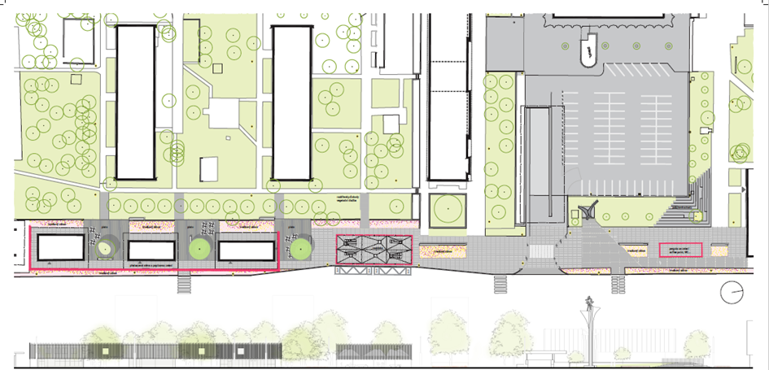
SOUTĚŽ O NÁVRH
ZADAVATEL SMČB
2020 - Dům umění
2020 - Pražská

Slide 8
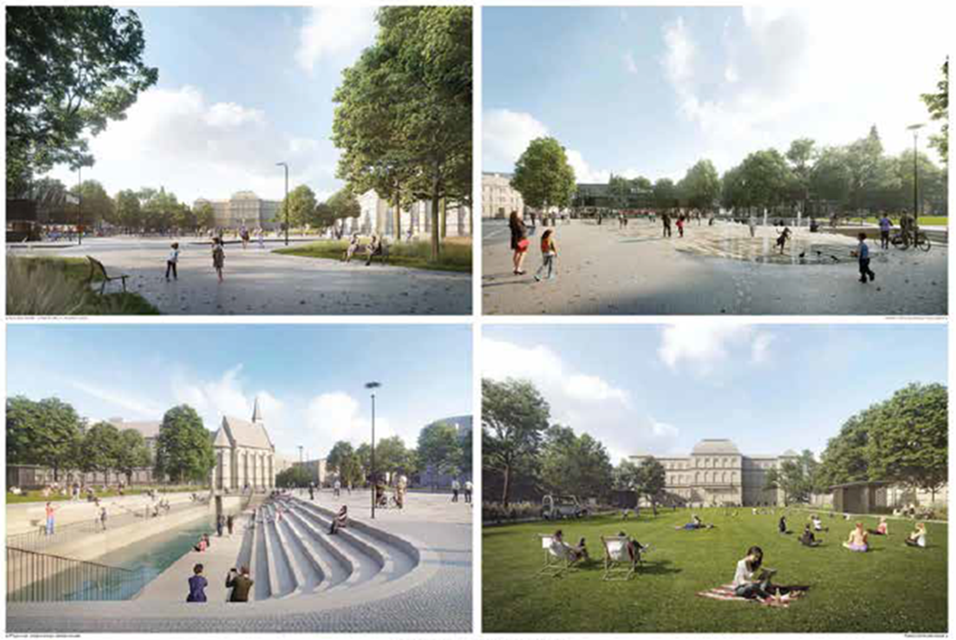
SOUTĚŽ O NÁVRH
ZADAVATEL SMČB
2021 – Senovážné náměstí, Tvorba vizuální identity EHMK
2024
Lávka přes Vltavu
Územní plán ČB
Letní kino Háječek

Slide 9
SOUTĚŽ O NÁVRH
ZADAVATEL SMČB
Soutěž o návrh – § 143 a násl. ZZVZ
Průměrná doba trvání soutěže 6 - 12 měsíců
+ navazující JŘBU dle § 65 ZZVZ
+ dopracování návrhů, zpracování DPS
+ realizace stavby
PH – ceny, odměny, jiné platby spojené s účastí (PH navazujícího JŘBU)
Náročná příprava soutěžního zadání, zejména
shromáždění všech relevantních příloh
stanovení předpokládaných investičních výdajů
Nastavení hodnotících kritérií (subjektivní kritéria, kvalita)
ČKA (soulad se soutěžním řádem - regulérnost soutěže)
Anonymita návrhů vůči členům poroty až do výběru/stanoviska poroty
Úzká spolupráce s odborníky
Administrativní náročnost
Vysoká kvalita navrhovaného řešení

Slide 10
JŘSU
ZADAVATEL SMČB
2020 - DIŘC – IROP, 2020 - Parkovací dům Dlouhá louka
2021 - EPC - OPŽP/NPO
2023 - Zátkovo nábřeží
2024 - Parkovací dům Máj - IROP
JŘSU - § 60 a násl. ZZVZ
Podmínky použití – součástí plnění je návrh řešení či inovace, složitost VZ, nelze stanovit odkazem na normy dle § 90 ZZVZ nebo se jedná o navazující ZŘ;
Hlavním znakem – jednání o předběžných nabídkách s cílem zlepšit nabídky ve prospěch zadavatele;
Vícefázové ZŘ:
I. Fáze - Zahájení ZŘ odeslání oznámení dle § 212 ZZVZ výzvou k podání žádostí o účast, posouzení kvalifikace, případné snížení počtu účastníků;
II. Fáze - Výzva k předložení předběžných nabídek, jednání o předběžných nabídkách;
III. Fáze - Výzva k předložení finální nabídky, posouzení a hodnocení nabídek.

Slide 11
JŘSU
Výhody
Možno měnit zadávací podmínky za podmínek § 99 ZZVZ, s výjimkou minimálních technických podmínek a pravidel pro hodnocení – kritéria, váhy (od podání předběžných nabídek závazné po celou dobu ZŘ - § 61 odst. 11 ZZVZ);
Jednat lze o všech vlastnostech pořizovaného plnění – kvalita, HMG, obchodní podmínky, technické podmínky, apod;
Snižování počtu účastníků dle § 111 ZZVZ (kritérium technické kvalifikace) – uplatní se u VZ se složitým předmětem;
Snižování počtu předběžných nabídek o nichž se bude jednat dle § 112 ZZVZ (kritérium kvality).
Nevýhody
Délka cca 6 měsíců;
Administrativní náročnost;
Posuzování všech účastníků.

Slide 12
JŘSU
Na co si dát pozor
Definice minimálních technických podmínek do ZD již v I. Fázi ZŘ;
Stanovení způsobu a formy jednání;
Ošetřit v ZD postup, kdy účastník nedodrží přísliby dohodnuté na jednání;
§ 6 ZZVZ – všem účastníkům stejný prostor pro prezentaci, poskytování informací nediskriminačním a transparentním způsobem, přezkoumatelný postup – zápisy z jednání apod;
Předběžné nabídky jsou podkladem pro jednání s účastníky, nikoliv pro hodnocení. Výjimka – § 60 odst. 9 – v ZD vyhrazeno nejednat, pak lze zadat VZ na základě předběžných nabídek. Nicméně lze výhradu i neuplatnit;
Povinnost sdělit úmysl ukončit jednání předem;
Možno sdělovat informace týkající se jiných účastníků, ale pozor na důvěrné informace;
Námitky proti zadávacím podmínkám lze podat až do skončení lhůty pro podání nabídek;
Kombinace s PTK? Kombinace s Design & Build?

Slide 13
Design & Build – navrhni a postav
Dle § 92 odst. 2 ZZVZ lze stanovit technické podmínky VZ na stavební práce prostřednictvím jiných požadavků na výkon, funkci, účel nebo prostřednictvím popisu potřeb. Zadavatel nestanoví konkrétní požadavky, ale definuje záměr a cíle, dodavatelé navrhnou řešení.
Výhody
Zadavateli odpadá nutnost poptat projekční služby a inženýrskou činnost;
Omezení rozsahu dodatečných prací – dodavatel nese odpovědnost i za zpracování PD;
Dodržení termínů;
Hodnocení dle kritérií kvality (zpravidla technického charakteru);
Lze i kombinovat požadavky na výkon se zpracovanou PD a soupisem prací s VV;
Využití znalostí a zkušeností dodavatelů (získání kvalitního řešení).
Nevýhody
Vyšší nabídková cena (zohlednění rizika kvality podkladů);
Zadavatel musí být schopen jednotlivá řešení porovnat;
Absence položkového rozpočtu;
Formulace smluvních podmínek.

Slide 14
Design & Build – navrhni a postav
Na co si dát pozor
Zákon nestanoví přesné požadavky na obsah podkladů, kterými zadavatel vymezí technické podmínky VZ;
Přílišná konkrétnost zadání x hledání řešení;
Klíčový aspekt - jasná a srozumitelná definice potřeb;
Metodu využít zejména u VZ se složitým technologickým řešením;
Zvážit, zda vůbec existují různé možnosti řešení;
Součástí plnění je i projekční a inženýrská činnost – vhodné přizpůsobit požadavky na profesní a technickou kvalifikaci. Případně i při hodnocení, např. reference;
Součástí nabídky dodavatele musí být technický návrh v takových podrobnostech, aby bylo možno provést hodnocení dle stanovených kritérií;
Kombinace s dotacemi?

Slide 15
KONCESE - § 174 a násl.
Uzavření úplatné smlouvy, kterou zadavatel zadá stavební práci nebo služby dodavateli, přičemž protiplnění spočívá v právu braní užitků vyplývajících z provozu a zároveň zadavatel na dodavatele přenáší provozní riziko spojené s braním těchto užitků…(typicky vybírání poplatků od cílových odběratelů)
2023 Adventní trhy
2024 Kino Kotva
Zkušenosti
Stanovení PH – celkový obrat dodavatele včetně případných opcí;
Samostatné limity pro koncesi (nadlimitní, podlimitní, koncese malého rozsahu);
Volba druhu ZŘ – koncesní řízení - obdoba JŘSU (lze jednat);
Jednotné lhůty – ne kratší než 25 dnů;
Doba trvání koncese pouze na dobu určitou, 5 let;
Zadavatel může stanovit i jiná kritéria kvalifikace než je uvedeno v části IV. ZZVZ, však musí požadovat prokazování základní způsobilosti;
Povinnost zveřejnění záměru pronájmu/pachtu na úřední desce.

Slide 16
DNS - § 138 ZZVZ
Od roku 2017 zavedeny 4 DNS
2023 - DNS na nákup digitálních učebních pomůcek do technických učeben ZŠ – 37. výzva IROP (ITI), SC 4.1
SMČB v postavení centrálního zadavatele dle § 9 ZZVZ – rámcová smlouva, dílčí smlouvy
DNS zaveden na 3 roky od 07/2023, 11 dodavatelů
Novela ZZVZ č. 166/2023 Sb. – rozsáhlé upřesnění postupů pro DNS, např.
Součástí ZD musí být i výčet hodnotících kritérií, která lze ale upřesnit v konkrétní výzvě;
Možnost doplnění ZD v průběhu trvání DNS (modifikace kritéria kvalifikace, technické i obchodní podmínky dle vývoje potřeb zadavatele, aktualizace seznamu kritérií, nové kategorie;
Možnost ověřování kvalifikace vybraného dodavatele;
Stanovené rozhodné okamžiky pro počítání lhůt .
Zkušenosti
Sdružené minitendry – nepraktické
Finanční úspora – relativně nízká
Počet nabídek - relativně nízký
Časová úspora - vysoká

Slide 17
Děkuji za pozornost
Dagmar Baumruková

